Slide 1

«Учиться можно
только весело.
Чтобы переварить
эти знания, нужно
поглощать их с
аппетитом»
Анатоль
Франс.

Slide 2
1) Х = 12
2) Х = 5
3) Х = 40
4) Х = 90
начало
х
+ 10
да
нет
< 50
* 3
*2
нет
> 20
да
Сообщить результат
конец
Ответ: 1) 66
2) 45
3) 100
4) 200

Slide 3

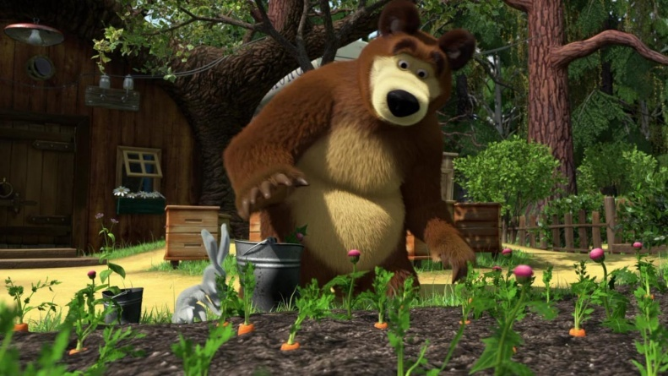
3 * 5

Slide 4
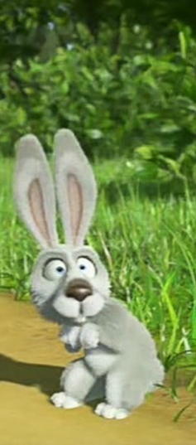
5 * 3

Slide 5


3 * 5
= 15
3 * 5 = 5 * 3
5 * 3
= 15

Slide 6
Вспомнить?
Закрепить?
Оценить ?

Slide 7

РЕФЛЕКСИЯ:
слышал краем уха
хлопал ушами
шевелил мозгами
считал ворон
ни в зуб ногой
мимо ушей
задание не по зубам
ПЕРЕМЕНА!!!

